Slide 1
Verificare și validare Software

Slide 2
S1: Unit testing Junit
S2: Unit testing Junit2
S3: Q&A Junit
S4: Mocking Testing
S5: Mocking Testing (Mockito)
S6: Q&A Mocking Testing
S7: Analiză Statică
S8: Analiză Dinamică & BTC demo
S9: Testare de Interfață
S10: Testare Web
S11: Testare Web2
S12: Q&A Analize + Testare Interfață + Testare Web
Organizarea activităţii de laborator

Slide 3
Notarea activităţii de laborator
3 incrementali:
S7
Implementare Webserver + unit Testing
(-1 pct = 1 săptămână întarziere, -2pct = 2 săptămâni întarziere)
S9
Raport analiză statică și dinamică
(-1 pct = 1 săptămână întarziere, -2pct = 2 săptămâni întarziere)
S13
Implementare interfata grafica + testare UI + testare web
( -2 pct = S14)
Link proiect: http://dijkstra.cs.upt.ro/vvswiki/Proiect%20-%20WebServer
Link util pentru Git: https://www.youtube.com/watch?v=wrb7Gge9yoE

Slide 4
Nici un sistem nu este bug free
Verifică gradul de utilizare a unei aplicații/sistem
Salvează banii și timpul cliențiilor
Asigură calitatea produsului
De ce este importantă testarea?

Slide 5


Dezastre din cauza lipsei testării?

Slide 6
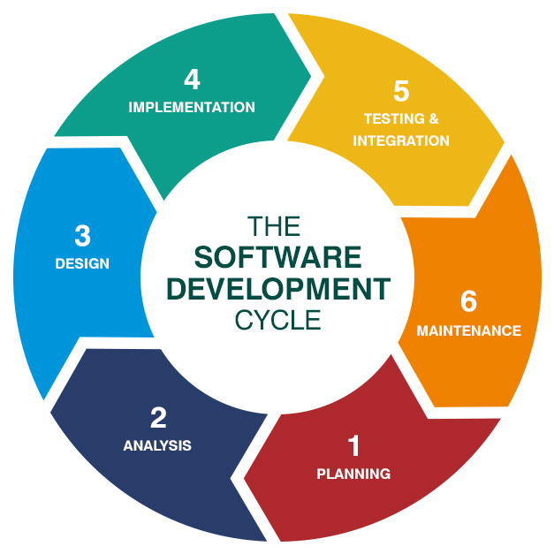
Evoluția unui sistem software

Slide 7
JUNIT ȘI TESTE UNITARE

Slide 8
Funcționarea optimă a codului
Mentenanța codului
Dezvoltarea rapidă și evitarea multiplelor regresii
Identificarea greșelilor efectuate în cod
De ce sunt utile JUNIT și Teste Unitare?

Slide 9
Deviza testelor unitare
Verificarea dacă un input cunoscut și fixat în prealabil produce un rezultat fix și așteptat

Slide 10
import org.junit.Test
import static org.junit.Assert.*
Cum folosim JUNIT?

Slide 11
Adnotări în JUNIT (1)
@Test: înlocuiește org.junit.TestCase şi indică faptul că metoda atașată poate fi executată ca un test Case
@Before: folosit pentru executarea unor statement-uri (precondiții) înaintea fiecărui Test Case
@BeforeClass: folosit pentru executarea unor statement-uri (conexiunea) înaintea tuturor Test Case-urilor
@After: folosit pentru executarea unor statement-uri (resetări de variabile etc.) după fiecare Test Case
@AfterClass: folosit pentru executarea unor statement-uri (resetări) după executarea tuturor Test Case-urilor

Slide 12
Adnotări în JUNIT (2)
@Ignore: folosit pentru ignorarea unor statement-uri (oprirea unor teste) în timpul execuției
@Test(timeout=500): folosit pentru a seta un timeout în timpul execuțiilor, la nivelul de serviciu, când anumite teste trebuie să ruleze într-un interval de timp fixat
@Test(expected=IllegalArguemntException.class): folosit pentru verificarea apariției anumitor tipuri de excepții în timpul execuției
@RunWith(Suite.class) @Suite(Suiteclasses): folosit pentru a rula mai multe suite de teste
@Rule: folosit pentru a anunța suita de teste ca se va aplica o regulă pentru ele

Slide 13
Asserturi în JUNIT
assertEquals (message, expected, actual): verifică dacă cele 2 obiecte sunt identice (din punct de vedere equals)
assertArrayEquals (message, expected, actual): verifică dacă cele 2 array-uri sunt identice
assertTrue (message, conditie): compară evaluarea condiției cu true
assertFalse (message, condiție): compară evaluarea condiției cu false
assertNull (message, object): compară obiectul cu null
assertNotNull (message, object): compară obiectul cu ceva ce nu este null
assertSame (message, object1, object2): verifică dacă 2 obiecte se referă la același obiect
assertNotSame (message, object1, object2): verifică dacă 2 obiecte nu referă la același obiect

